Slide 1

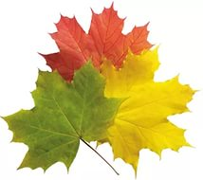
МБДОУ «Детский сад села Червона Дибровка»
Проект «Осень»
Подготовили: Даянова Г.П
Авилова С.И.

Slide 2

Цель: Закрепить знания детей об осени, её признаках и особенностях. Развивать у детей образное мышление, восприятие, фантазию, формировать чувство цвета.
Задачи:1. Образовательные: работать над речевым материалом по теме «Осень », обогащать словарный запас, учить детей составлять предложения из нескольких слов, учить образовывать множественное число существительных, формировать навыки словообразования. Учить называть отличительные черты поздней осени от ранней.
2. Развивающие: развивать мышление, внимание, память, связную речь детей, развивать тактильное восприятие, мелкую моторику пальцев рук. Выделять характерные признаки осени. Развивать умения воспринимать образ осени через разные жанры искусства: художественный, поэтический, музыкальный.
3. Воспитательные: воспитывать самостоятельность, развивать положительную мотивацию детей к образовательной деятельности, совершенствовать коллективные формы работы. Воспитывать благодарное чувство к природе. Принимать личное участие в элементарных трудовых процессах.
4. Здоровьесберегающие: создавать комфортный психологический климат

Slide 3
Содержание работы по теме «Осень»
ОО «Социально-коммуникативное развитие»
Наблюдения за погодой на прогулках, разучивание стихотворений, отгадывание загадок.
НОД «Осторожно-ядовито», «Хлеб всему голова»
Игровые ситуации: «Если ты оказался один в лесу», «Растение- какое оно?»
Настольные игры: «Сбор грибов и ягод», «Растения леса»
Режиссёрская игра «На лесной полянке»
Беседы: «Труд людей осенью», «Как звери готовятся к зиме»
ОО «Познание»:
Конструирование из природного материала.
Познавательно- исследовательская деятельность- Может ли растение дышать?
НОД «Грибы- друзья или враги», «Что можно, что нельзя»
ОО «Речевое развитие»
НОД Чтение сказки В Даля «Война грибов с ягодами», Пересказ рассказа «Ёж» по Е.Чарушину. Чтение «Под грибом» Сутеев.
Малые формы фольклора: «Дождик, дождик веселей», «Ты рябинушка, ты кудрявая» Стихи Я.Аким «Осень»; Сказка В. Бианки «Синичкин календарь»
ОО «Художественное творчество»:
Рисование «Вкусные дары осени»; Лепка «Веточка рябины»
Аппликация «Грибы»;Продуктивная деятельность : Изготовление макета «Осенний лес»
Итоговое мероприятие: праздник «Осень, в гости просим »

Slide 4
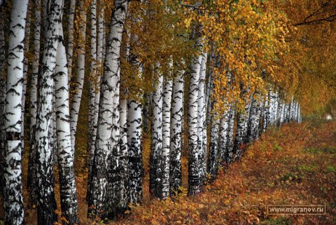
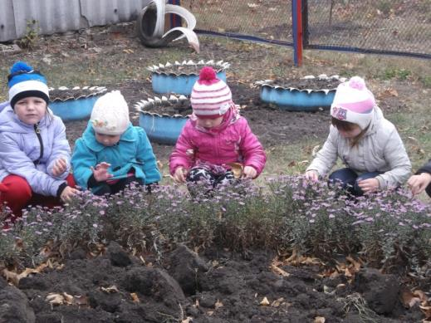
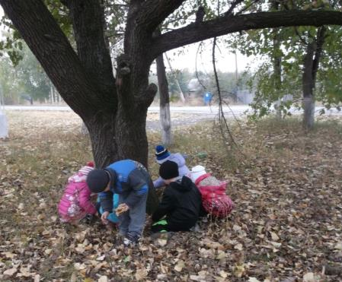
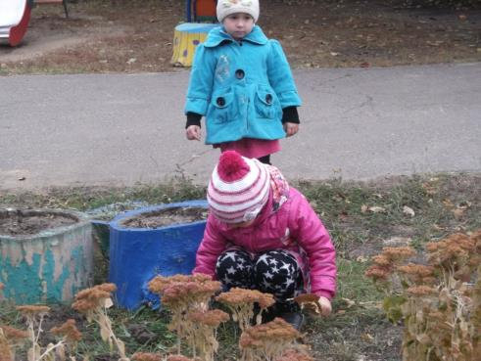

Slide 5

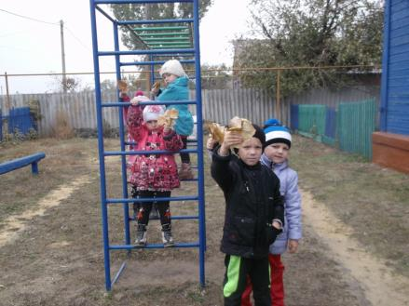
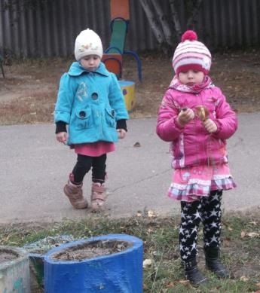
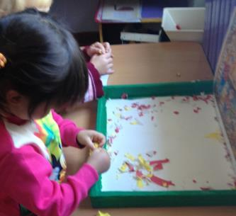

Slide 6

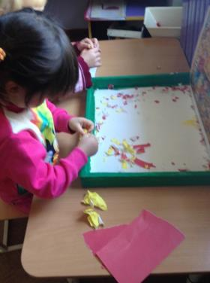
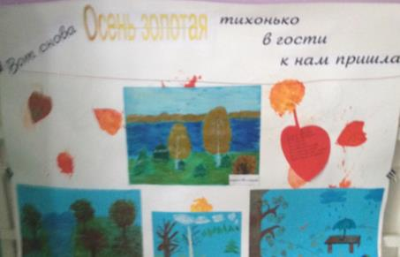
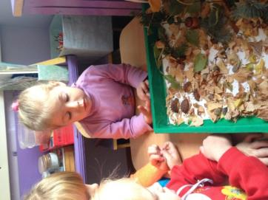
Делаем макет осеннего леса
Выставка рисунков –совместное творчество родителей и детей

Slide 7

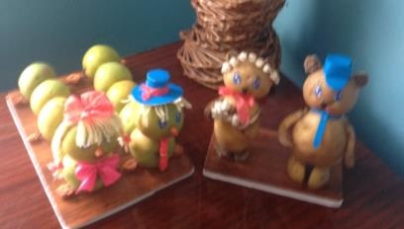
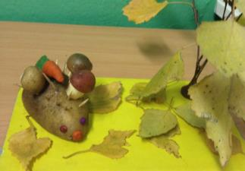
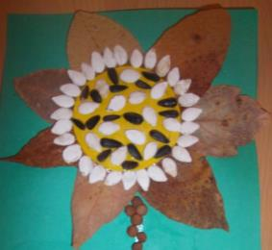
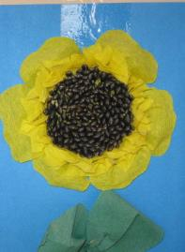
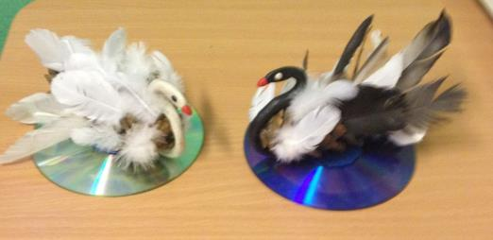
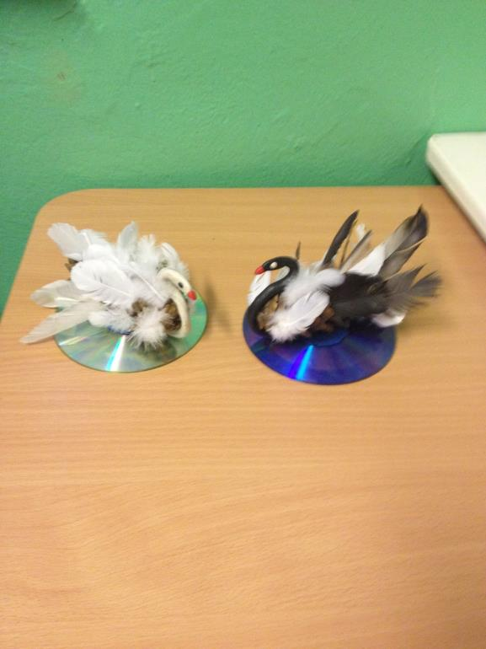
Поделки из природного материала- работы родителей

Slide 8

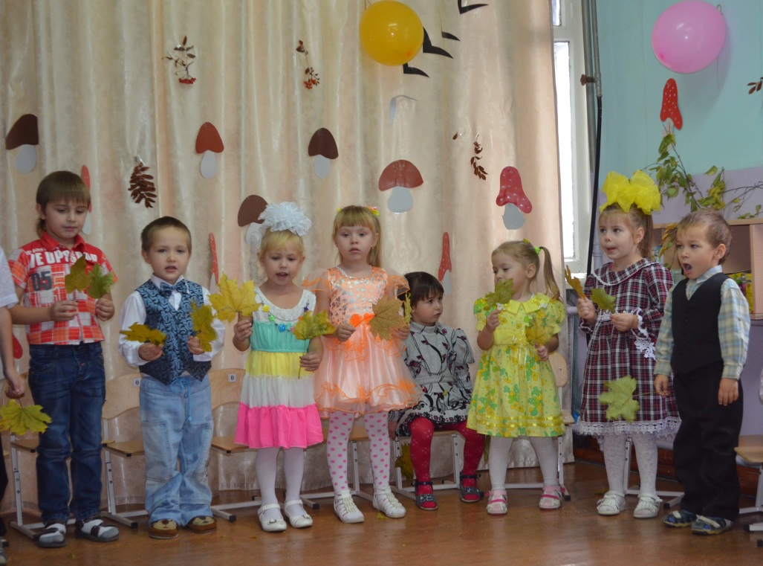
Праздник «Осень в гости просим»
Листья жёлтые танцуют
Под ногами шелестят
Эту сказку золотую
Называют «листопад»

Slide 9

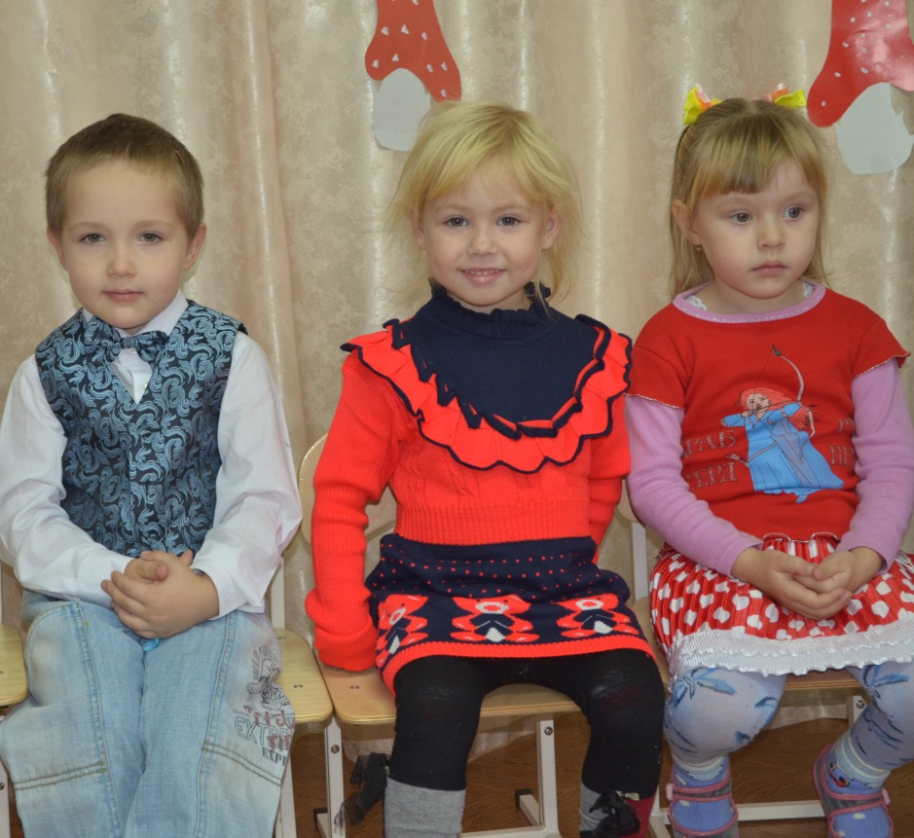
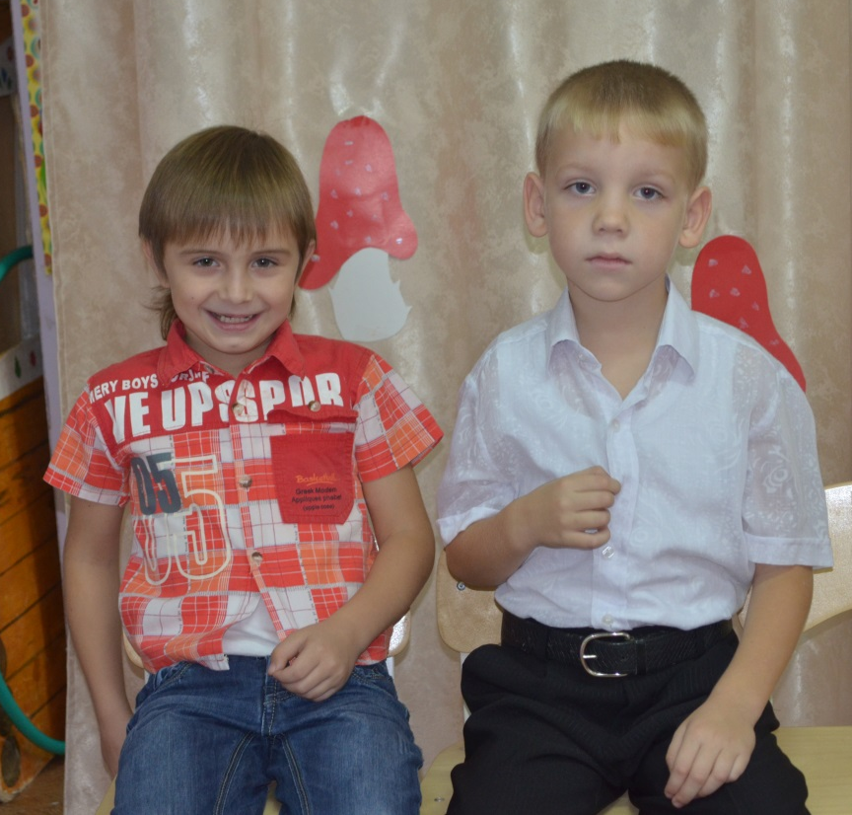
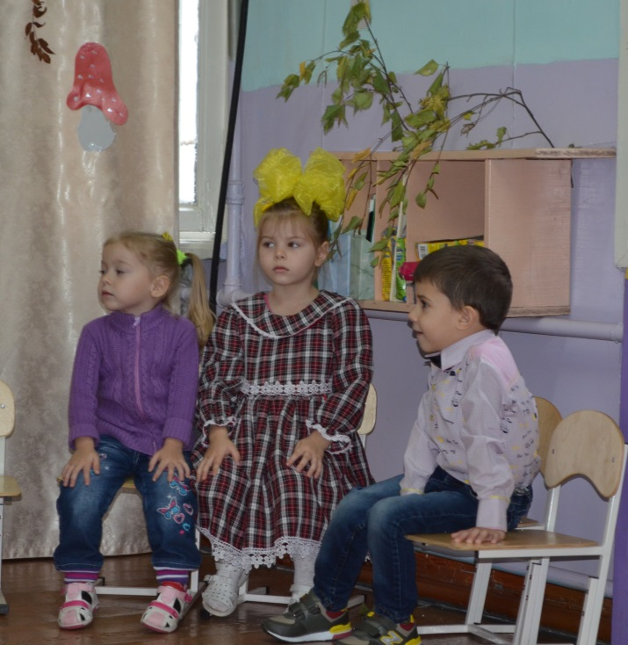
И послушно ветру вслед
Листья улетают,
Значит, лета больше нет,
Осень наступает

Slide 10

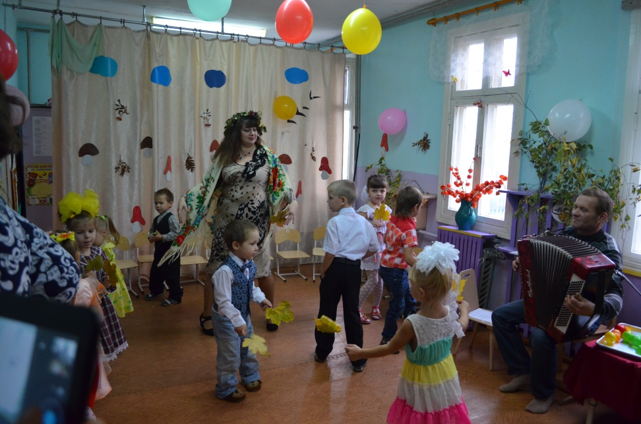
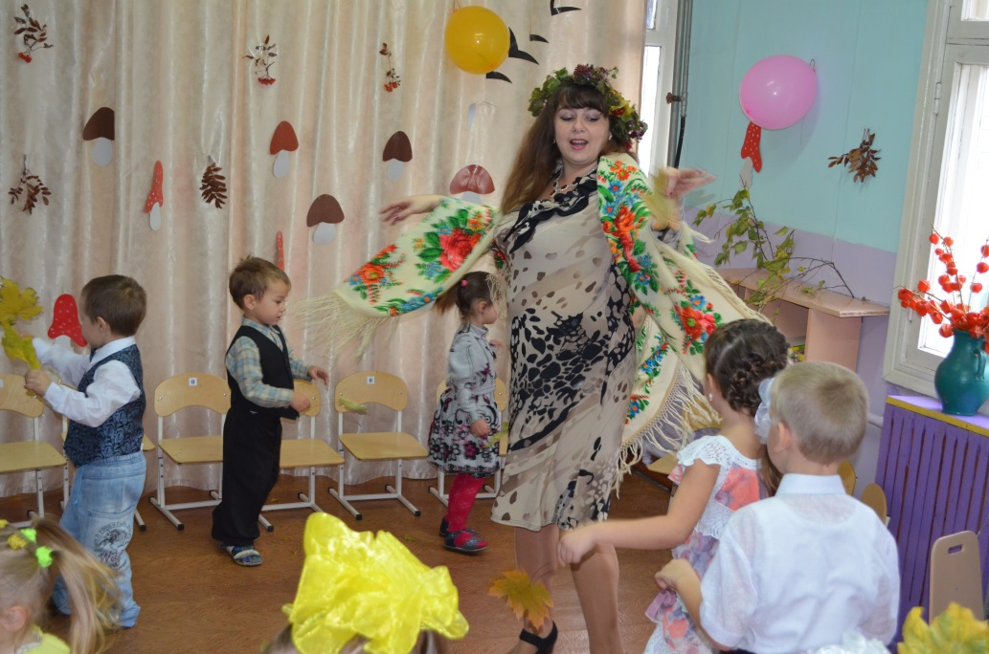
В платье пёстром, золотистом,
Осень к нам явилась в зал!
Как прекрасная царица,
Открывающая бал!

Slide 11

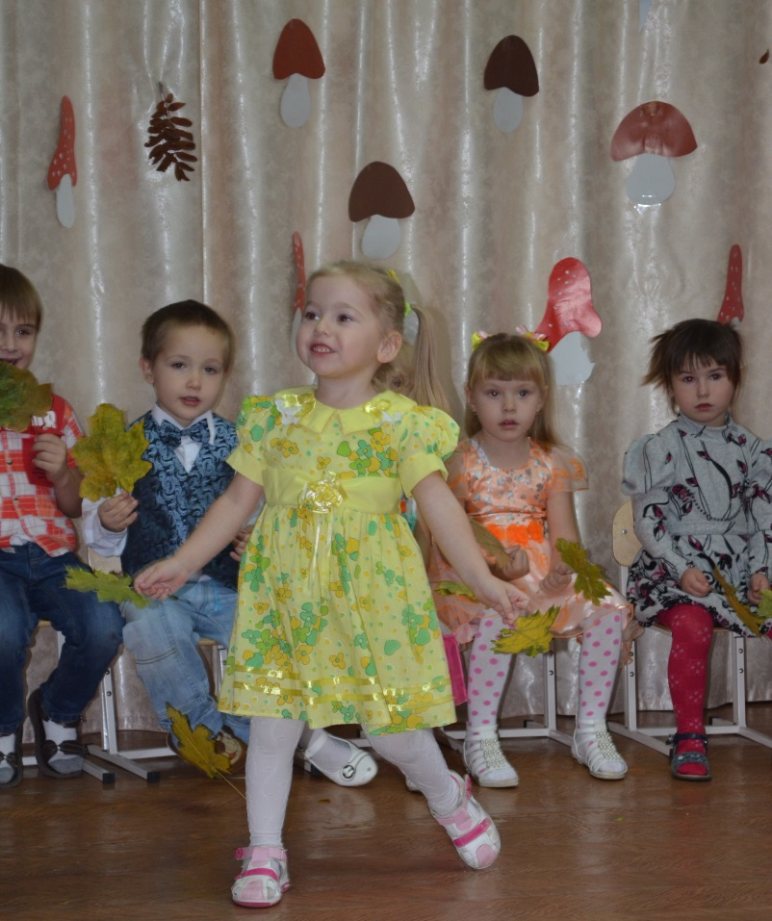
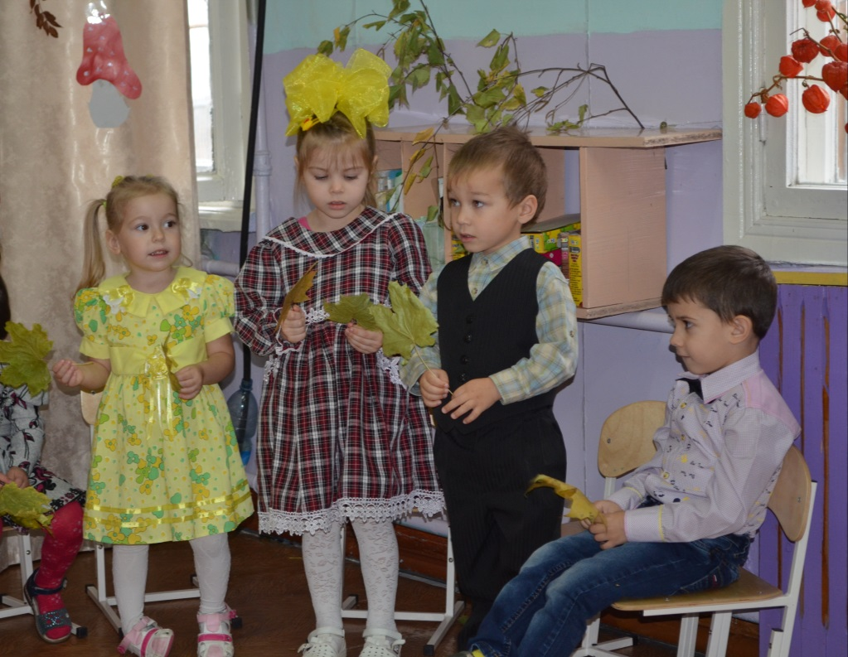
Ты так красива, Осень,
В наряде золотом!
Листочек красный, жёлтый,
Летает за окном.

Slide 12
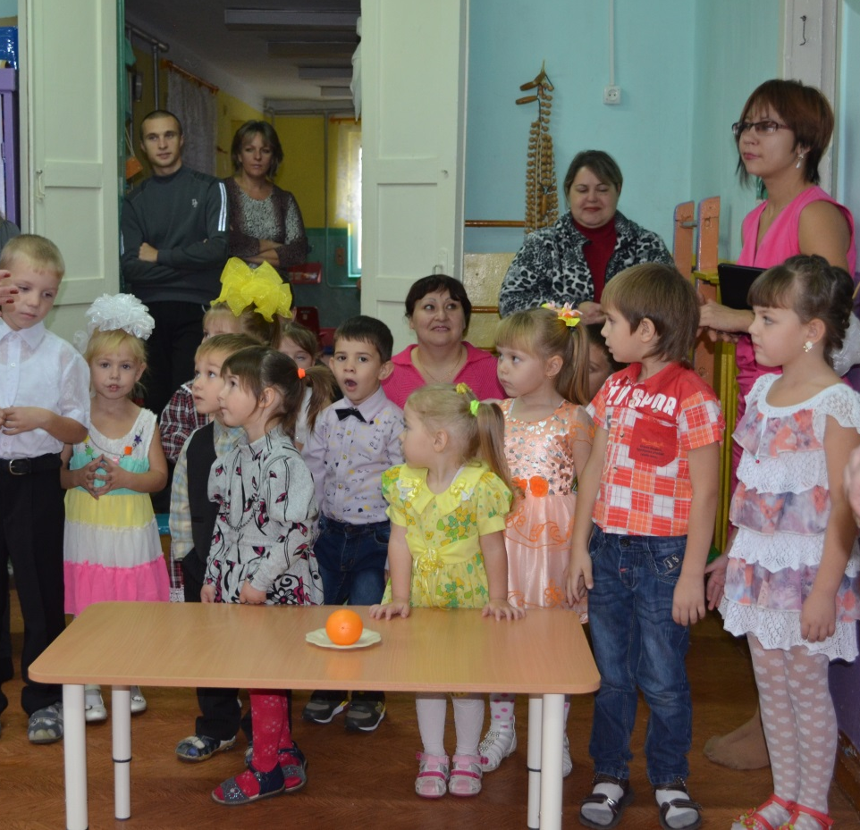
Это значит всё поспело,
Зарумянилось, созрело!
Фрукты будем собирать,
Друг на дуга их менять.

Slide 13

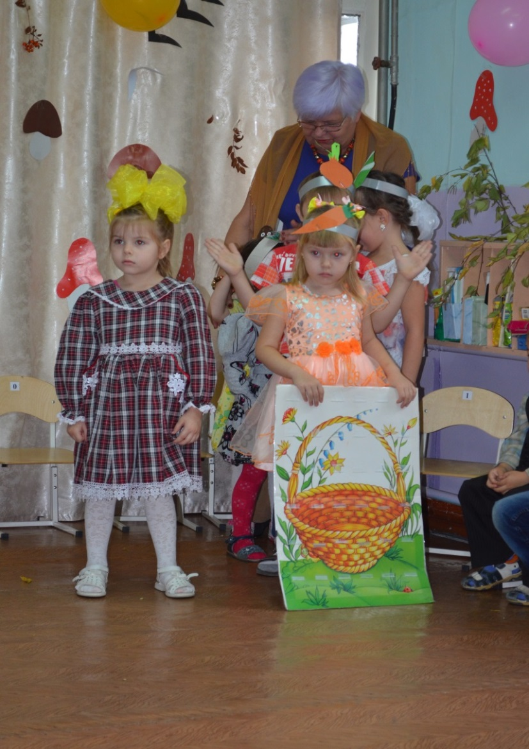
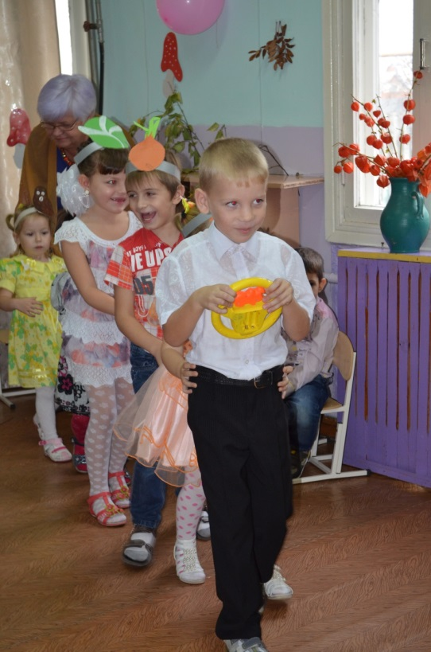
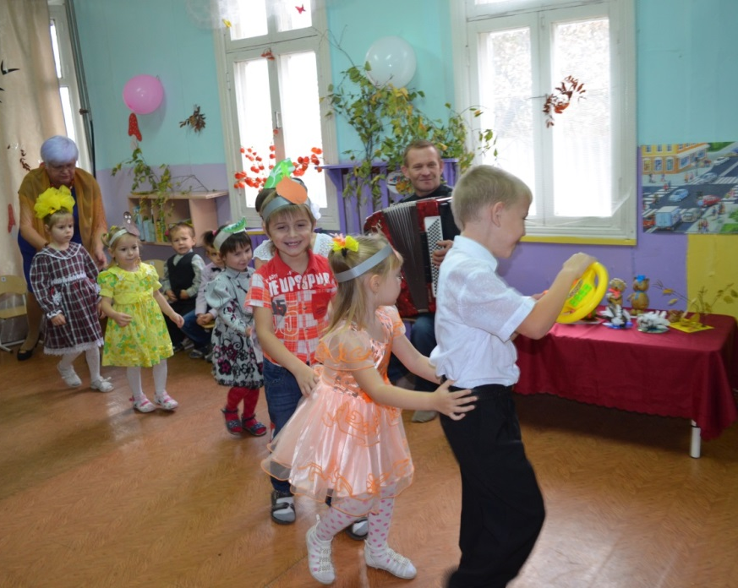
Есть у нас огород…….

Slide 14

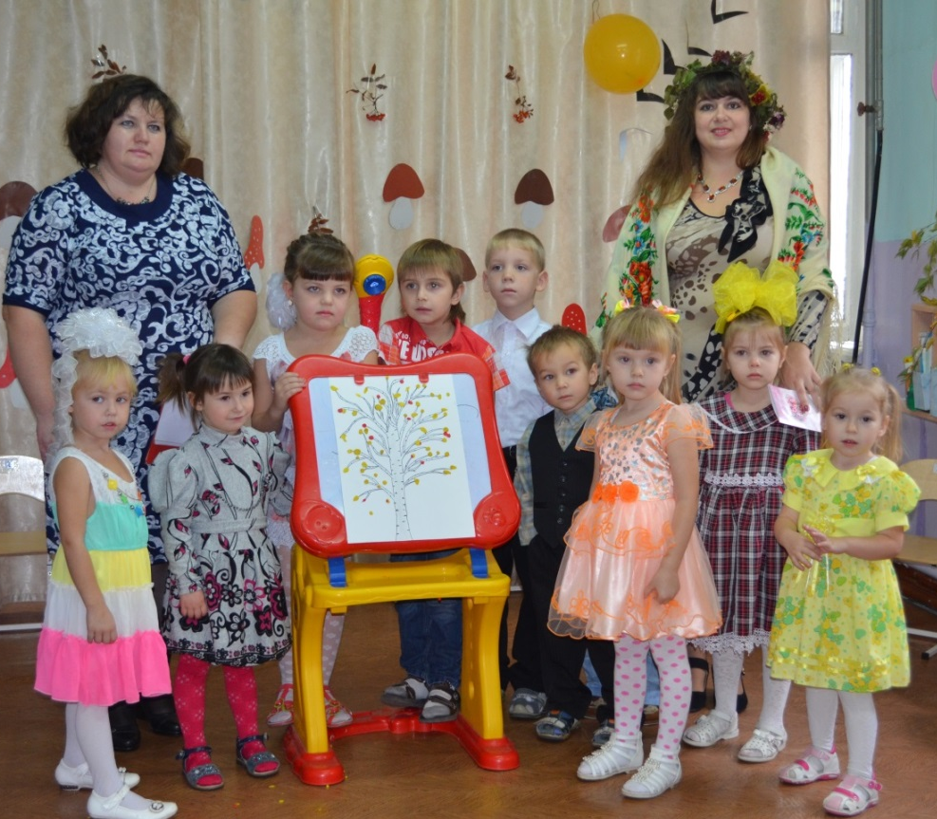
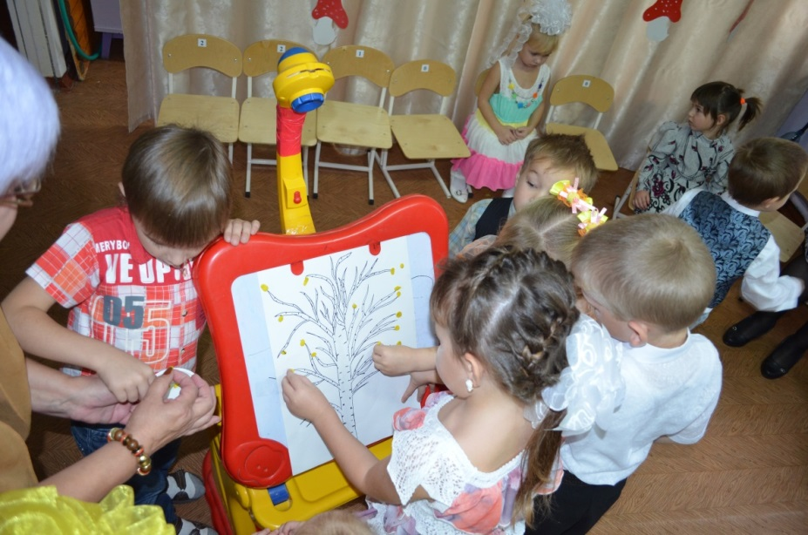
Спасибо за внимание!

